Slide 1
«Психологический комфорт в школе – важное условие эффективности обучения и воспитания»
Муниципальное казённое образовательное учреждение
«Шегарская средняя общеобразовательная школа № 2»
Подготовила:
Власова Кристина Станиславовна
педагог-психолог
МКОУ «Шегарская СОШ №2»

Slide 3
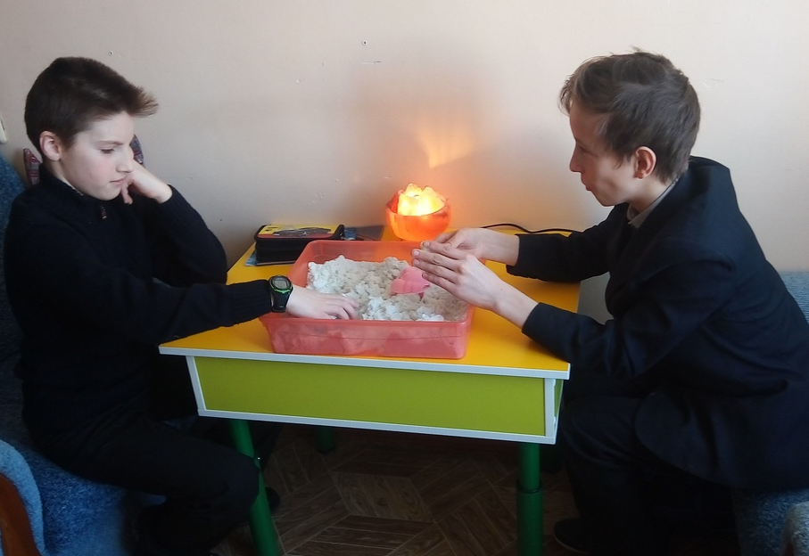

Slide 4
Схема взаимодействия

Slide 5
Основные принципы реализации программы сопровождения
Непрерывность
Системность
Обеспечение положительного эмоционального самочувствия всех участников образовательного процесса
Индивидуальный подход

Slide 6
Цель сопровождения: создание условий, способствующих эмоциональному благополучию ребенка, и оказание социально-педагогической помощи его родителям.
3адачи сопровождения:
Выявить личностные особенности детей с ОВ3(социально-эмоциональное развитие, межличностные отношения, нарушения нравственного развития и др.);
Изучить теоретические и технологические основы процесса социально- психолого-педагогического сопровождения детей с ОВ3;
Совершенствовать коммуникативные формы поведения и навыки адекватного общения учащихся;
Развивать у родителей навыки самоанализа, преодоления психологических барьеров, формирования позитивной самооценки;
Обучать родителей социально-психолого-педагогическим основам развития и воспитания ребенка с ОВ3.

Slide 7
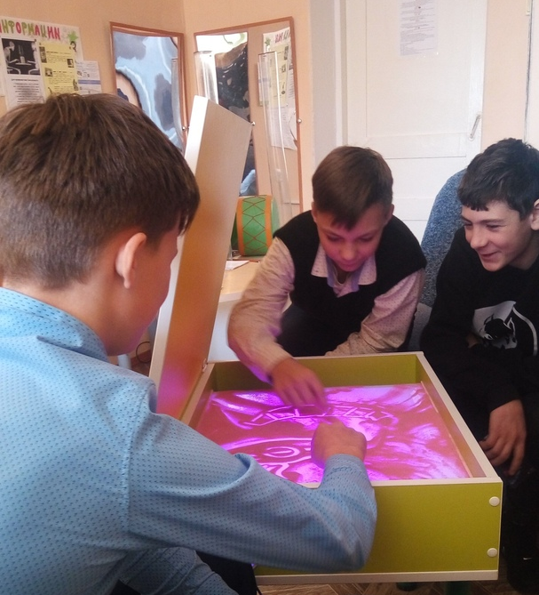
Направления для организации социально-психолого-педагогического сопровождения
Диагностическое;
Индивидуальная и групповая коррекционно-развивающая работа
Консультационная работа;
Информационно-просветительская работа

Slide 8
Этапы сопровождения ребенка с 0ВЗ:
1 этап. Диагностическое сопровождение ребенка и его семьи
- Установление контакта со всеми участниками сопровождения ребенка.
- Психолого-педагогическая диагностика особенностей развития ребенка, профилактика отклонений психического развития.
- Определение модели воспитания, используемой родителями, и диагностика их личностных характеристик (составление социально- психологической карты семьи).
2 этап. Реализация индивидуальной программы и групповых занятий.
- Оказание необходимой помощи родителям ребенка с ограниченными возможностями (консультирование, беседы, обсуждения).
- Просвещение и консультирование педагогов, работающих с ребенком.
- Психологические занятия, включающие в себя комплексы на развитие внимания, памяти, мышления, эмоционально-волевой сферы.
Проведение совместных мероприятий с родителями и детьми («Праздник семьи», «Новый год», «8 марта», «Дни рождения», «День матери», «Осенний праздник»).
- Разработка рекомендаций, определение оптимальной индивидуальной нагрузки с учетом психофизических особенностей.
3 этап. Анализ эффективности процесса и результа-
тов сопровождения.

Slide 9
Дети с ЗПР
I. Психодиагностическая работа
Цель: выявление уровня развития познавательных процессов.
Используемые методики:
1. «10 слов» (исследование памяти)
2. «Запомни картинки» (исследование памяти)
3. «Разрезные картинки» (исследование восприятия)
4.«Последовательность событий» (исследование восприятия)
5. «4 лишний» (исследование мышления)
6. «Классификация» (исследование мышления)
7. «Простые аналогии» (исследование мышления)
8. «Таблицы Шульте» (исследование внимания)
II. Психокоррекционная работа
Цель: коррекция познавательных психических процессов.
Задачи:
1. развитие процессов мышления
2. коррекция памяти
3. коррекция внимания
4. коррекция восприятия.
Несколько упражнений:
«Запомни нужные слова». Из предложенных фраз (рассказов) ребенок запоминает только те слова, которые обозначают: погодные условия, транспорт, растения и т. п.
«Пиктограмма». Ребенку читается текст. Для того чтобы его запомнить, он должен каждый смысловой фрагмент как-то изобразить (зарисовать). Затем ребенка просят по его зарисовкам воспроизвести рассказ.
III. Консультативная работа
- Проведение индивидуальных консультаций.
- Аналитическая работа.
- Осуществление анализа полученных результатов, формулирование выводов.

Slide 10
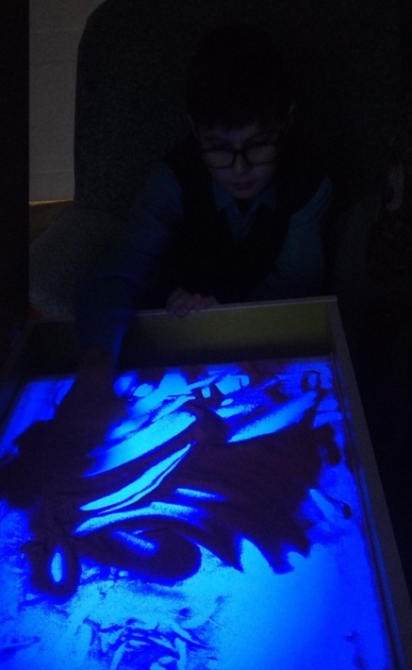
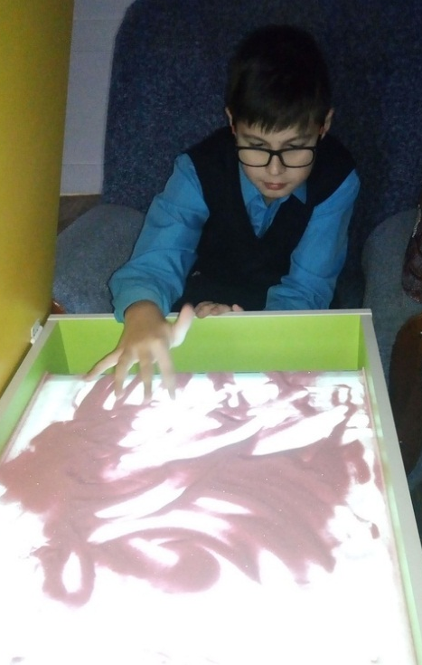
Дети- инвалиды
Для успешной интеграции в социум составляется индивидуальная программа (ИПРА-Индивидуальная программа реабилитации и абилитации), в которой включены все основные направления деятельности психолога.
Индивидуальная программа психолого-педагогического сопровождения может решать следующие проблемы:
помощь в разрешении трудностей в обучении,
2) профессиональной подготовке и ориентации,
3) во взаимоотношениях с окружающими (учителями, сверстниками, родителями);
4) коррекция нарушений психических процессов и эмоционально-волевой сферы, в этой работе особое место занимает коррекция мышления и эмоционального состояния ученика.

Slide 11
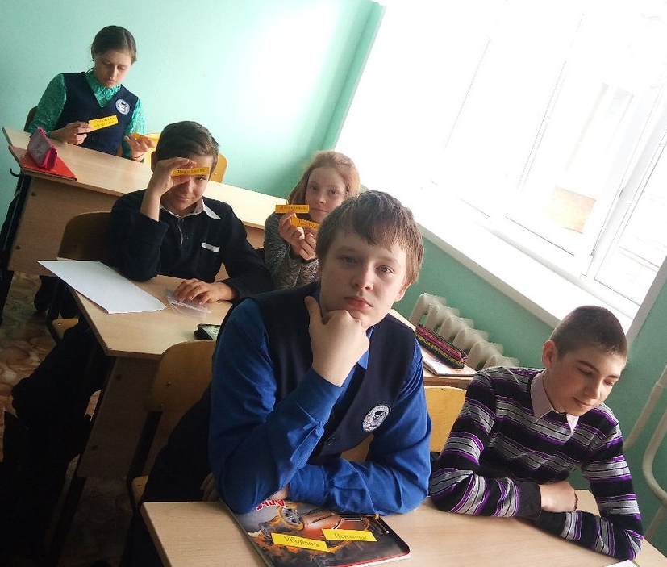
Общие принципы и правила при работе с детьми с ОВЗ
Необходимо соблюдать:
Индивидуальный подход к каждому ученику.
2. Предотвращение наступления переутомления, использовать для этого разнообразные средства (чередование умственной и практической деятельности, преподнесение материала небольшими дозами, использование интересного и красочного дидактического материала, и средств наглядности).
3. Использование методов, активизирующих познавательную деятельность учащихся (игровые ситуации; дидактические игры, которые связаны с поиском видовых и родовых признаков предметов; игровые тренинги, способствующие развитию умения общаться с другими; психогимнастика и релаксация, позволяющие снять мышечные спазмы и зажимы, особенно в области лица и кистей рук), развивающих их устную и письменную речь и формирующих необходимые учебные навыки.
4. Проявление педагогического такта. Поощрение за малейшие успехи, своевременная и тактическая помощь каждому ребёнку, развитие в нём веры в собственные силы и возможности.

Slide 12
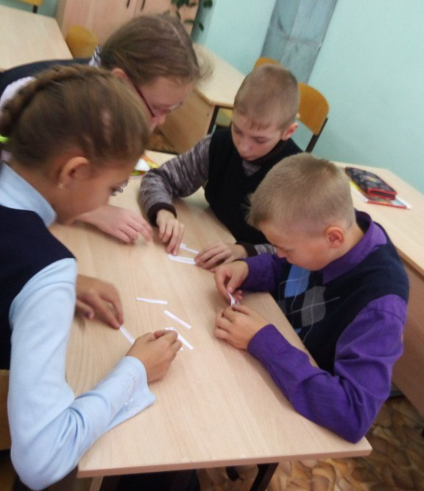
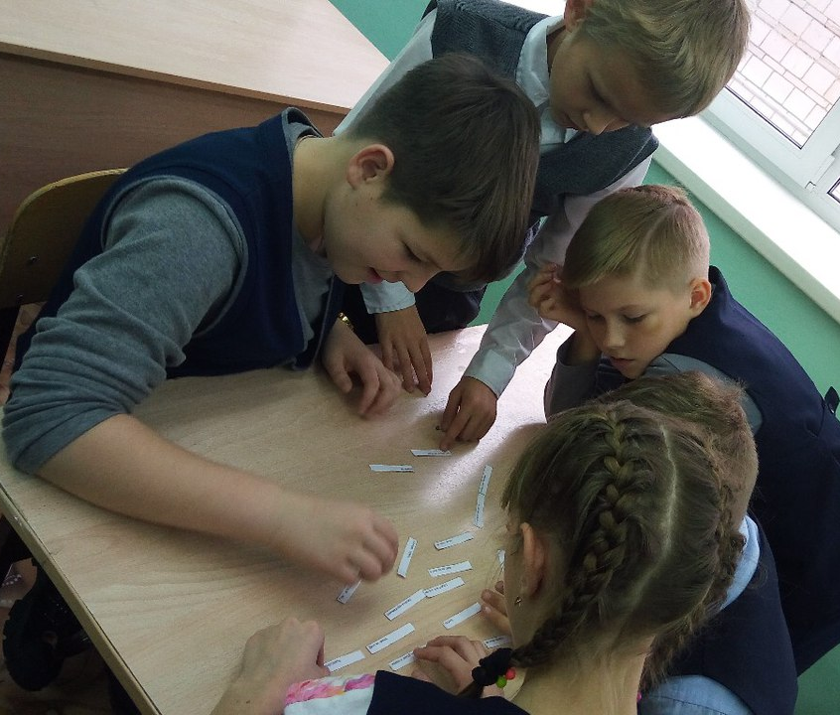

Slide 13
Памятка «Советы родителям»
1. Не считайте обращение к специалисту (неврологу, психиатру или психологу) «клеймом на всю жизнь», не настраивайтесь негативно, если такую консультацию вам предложат воспитатели или учителя. Невозможно помочь детям, не понимая в чем причина их проблем.
2. Обеспечьте ребенку как можно больше впечатлений, систематически знакомьте его с окружающим миром.
З. Не ругайте детей, если они неловки, недостаточно сообразительны. Надо помнить, что критика только снижает и без того невысокую самооценку.
4. Не фиксируйте внимание ребенка на оценке и тем более не наказывайте за то, что «педагог жалуется». Постарайтесь наладить контакт с учителем, расскажите ему об особенностях сына (дочери), попытайтесь разработать совместную стратегию обучения.
5. Не оценивайте неудачи ребенка как проявление лени или «плохого» характера, не стремитесь к тому, чтобы он соответствовал «нормальным», на ваш взгляд, критериям.
6. Внимательно относитесь к жалобам детей на головную боль, усталость, плохое самочувствие, ведь в большинстве случаев это объективные показатели затруднений, испытываемых ребенком в процессе обучения.

Slide 14
Власова Кристина Станиславовна педагог- психолог МКОУ «Шегарская СОШ №2» Kristina.lescka@yandex.ru

